Slide 1
Мастер класс с папье-маше
«Создание макета
исторического центра Петергофа»
Кукушкина Ирина Владимировна
Воспитатель ГБДОУ ДС № 11
Петродворцовый район,
Город Санкт-Петербург

Slide 2
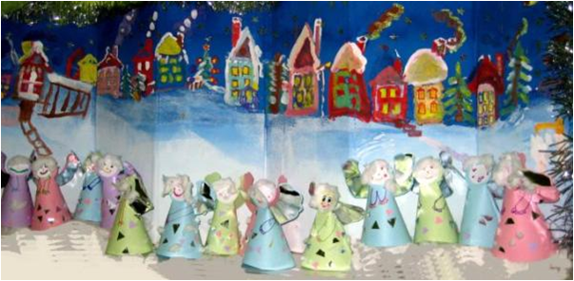
В начале 20 века ёлочные игрушки делали из ваты или из папье-маше. Все игрушки можно было изготовить своими руками. Метод «папье-маше» Кисточка выбрала для макета Петергофа.

Slide 3
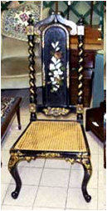
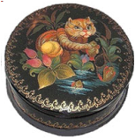
Бумага не только необходимость. Бумага это красота. В Японии бумага это культ. Прошло много времени, прежде чем изделия из бумаги в России заняли достойное место.
Папье-маше изобрели в начале 16 века во Франции для изготовления кукол.
Кукла
лаковая миниатюра
«Палех»
Изделия из папье-маше

Slide 4
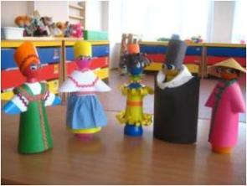
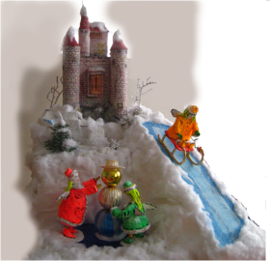
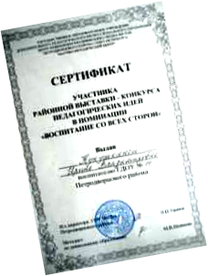
«Куклы в национальных костюмах» (кегли и цветная бумага)
Маширование - оклеивание подготовленной формы кусочками бумаги. Бумага должна быть мягкой или обрывки газет .
«Новогодняя композиция» с замком.

Slide 5
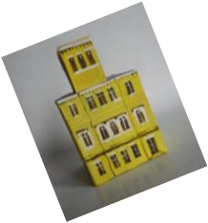
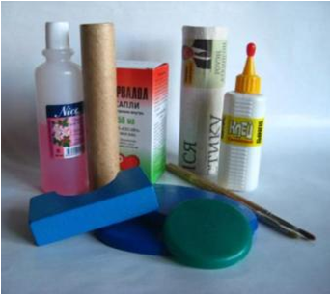
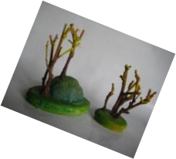
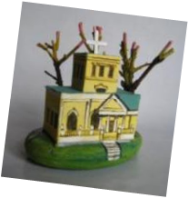
Помощь при изготовлении объектов из папье-маше.
Эти формы помогут ускорить процесс «строительства»
Маширование с использованием готовых форм для нужных объектов.

Slide 6
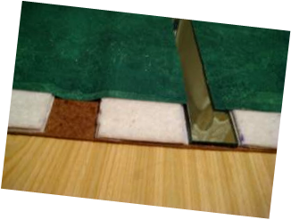
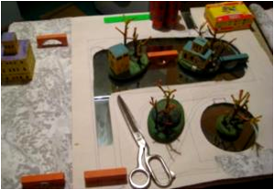
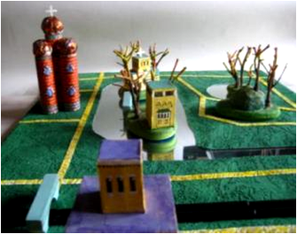
Разметка площади под Колонистский парк и Ольгин пруд.
Для основания макета использованы: оргалит, зеркала, линолеум, тонированные обои.
Макет исторического центра Петергофа
В презентации использованы детские работы ,интернет фото
и работы И.В.Кукушкиной: «Макет Петергофа» и
«Новогодняя композиция»

